Slide 1
Exploring Category-Agnostic Clusters for Open-Set Domain Adaptation
报告人：杨海洋

Slide 2
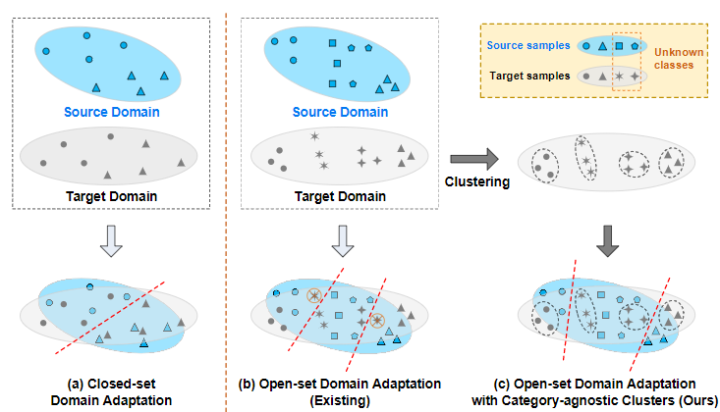
Overview

Slide 3
Overview
Open-set域适应的困难主要源于两个方面：
1）在对已知目标样本进行正确分类的同时，如何区分未知目标样本和已知目标样本
2）如何为close-set和open-set域适应学习一个混合网络
Notes:
解决第一个问题：采用额外的二值分类器，所有目标样本进一步作为离群点，在域适应的过程中进行舍弃
未知的样本被设为一个类，丢失了固有的数据结构
目标样本分布不均匀或者语义标签不明确，不理想

Slide 4
Overview
Our method：
为所有无标签样本进行聚类，明确的对为目标域中的已知类和未知类的不同语义建模，传递已知类和未知类的判别信息
另外，我们用一个额外的聚类分支重构Self-Ensembling，以估计每个目标样本在所有聚类上的分配分布，完善了学习的表示以保留目标域的固有结构
Notes:
解决第一个问题：采用额外的二值分类器，所有目标样本进一步作为离群点，在域适应的过程中进行舍弃
未知的样本被设为一个类，丢失了固有的数据结构
目标样本分布不均匀或者语义标签不明确，不理想

Slide 5
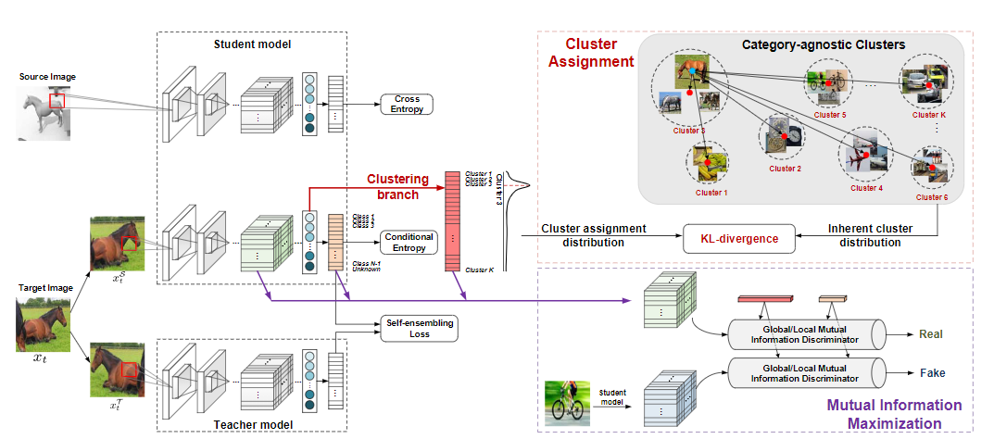
method
1

Slide 6


method
Notation
labeled samples:
unlabeled samples:
the set of N classes: C , consist of N-1 known classes and an additional unknown class

Slide 7
method
Self-Ensembling in Closed-Set Adaptation
Self-Ensembling由学生网络和教师网络(相同结构)组成：
学生网络被迫基于老师提供的目标数据，做出协同的预测
教师网络的参数是学生网络的均值，所以教师在目标数据上做的预测可以看做是学生的伪标签
Self-Ensembling的主要思想是在输入图像的微小扰动下鼓励师生之间的一致分类预测

Slide 8

method
Self-Ensembling in Closed-Set Adaptation
给定从Xt拓展出来的两个样本，
self-ensembling loss：
表示的是学生模型和教师模型分类预测的差异
学生模型使用梯度下降进行训练，而教师模型直接使用学生权重的指数移动平均值进行更新
额外使用了无监督条件熵损失对学生模型的分类分支进行训练，可以使决策边界远离目标域中的高密度区域

Slide 9

method
Self-Ensembling in Closed-Set Adaptation
Self-Ensembling的总训练损失：

Slide 10
method
SE-CC for Open-Set Adaptation
为了缓解之前方法的问题，使用聚类将目标域中的各种语义作为提炼的类别不可知簇进行显示建模，并将其进一步集成到Self-Ensembling中指导域适应
具体地说，我们在自集成的学生中设计了一个额外的聚类分支，以使其估计的聚类作为标记的分布与类别无关的聚类之间固有的聚类分布保持一致。
→对于known class，学到的特征表示是域不变的；同时对于目标域中的known class 和unknown class具有更强的判别性

Slide 11

method
SE-CC for Open-Set Adaptation
Category-agnostic Clusters
使用k-means方法进行聚类，得到的簇虽然是Category-Agnostic，但是可以揭示目标域的基础结构，其中具有相似语义的目标样本可以保持更近的距离
对于每个目标样本Xt,通过该样本与每个聚类中心的余弦相似度的softmax来度量它固有的聚类分布

Slide 12

method
SE-CC for Open-Set Adaptation
Clustering Branch
在student model中设计了一个额外的聚类分支用于预测所有与类别无关的群集的分布，以便对每个目标样本进行集群分类
聚类分支通过一个调整后的softmax层，根据输入特征，预测集群分配分布
表示将目标样本分配给第k个集群的概率
Wk是调整后的softmax层的参数矩阵W的第k行，表示第k个集群的聚类分配参数矩阵

Slide 13
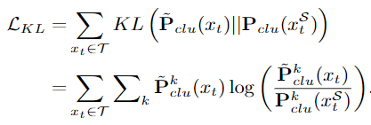
method
SE-CC for Open-Set Adaptation
KL-divergence Loss
在每个目标样本的固有聚类分布的监督下对聚类分支进行训练，使用KL-divergence loss度量估计的聚类分配分布和固有的聚类分布之间的不匹配：
通过最小化这个loss，保留了目标域的基础数据结构，对已知类和未知类更有区分性

Slide 14
method
SE-CC for Open-Set Adaptation
KL-divergence Loss
在每个目标样本的固有聚类分布的监督下对聚类分支进行训练，使用KL-divergence loss度量估计的聚类分配分布和固有的聚类分布之间的不匹配：
通过最小化这个loss，保留了目标域的基础数据结构，对已知类和未知类更有区分性

Slide 15



method
SE-CC for Open-Set Adaptation
KL-divergence Loss
将集群间关系并入KL-divergence损失作为约束，以保留集群分配参数矩阵之间的固有关系→两个语义相似的集群的聚类分配参数矩阵应该相似
因此，KL-divergence loss更新为：
可以被改写成：
Notes:
此外，我们将聚类间的关系纳入kl发散表中作为约束，以保持聚类分配参数矩阵之间的内在关系。这背后的精神遵循的哲学是:两个语义相似的簇的簇分配参数矩阵应该是相似的。

Slide 16
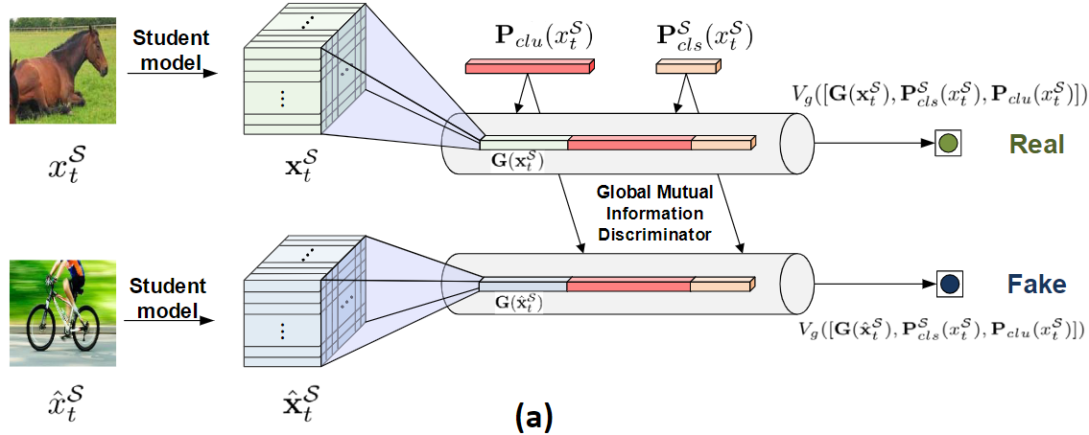
method
Mutual Information Maximization in Student
Notes:
分类分布和聚类分配分布

Slide 17
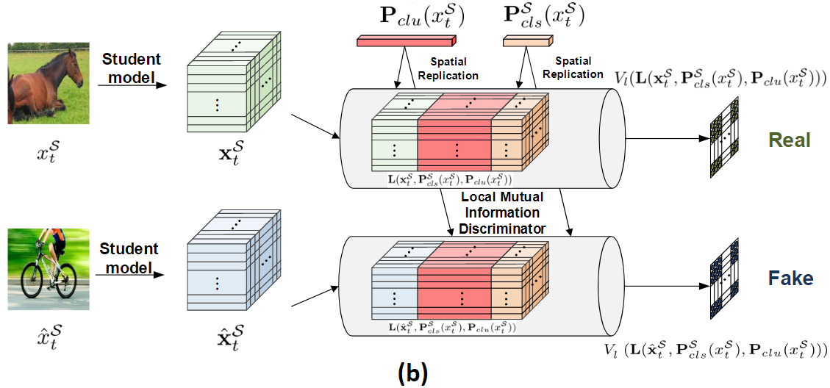
method
Mutual Information Maximization in Student
Notes:
分类分布和聚类分配分布

Slide 18
method
Mutual Information Maximization in Student
为了在无监督的情况下进一步增强学习到的目标特征，利用学生模型中的互信息最大化(MIM)，最大化输入特征和两个输出分布的互信息
输入特征和输出的高级特征之间的全局/局部互信息可用于调整特征对下游任务的适用性
在student model中设计了一个MIM模块，同时估计和最大化输入特征映射，输出分类分布和聚类分配分布之间的局部和全局互信息
Notes:
分类分布和聚类分配分布

Slide 19




method
Mutual Information Maximization in Student
Global Mutual Information
将目标样本输入到学生模型中，它的最后一层卷积层输出特征映射
通过一个卷积层和一个平均池化层编码这个特征映射为全局特征向量
将 ，条件分类分布 和聚类分配分布 连接
将拼接后的特征送入全局互信息鉴别器，以判别输入的全局特征向量是否与给定的分类分配分布和聚类分配分布一致
全局互信息鉴别器的最终输出是 ，表示判别真实输入特征和分类分布以及聚类分配分布匹配的概率
使用Jensen-Shannon互信息估计进行估计
Notes:
利用三层叠加全连通网络加非线性激活实现了全局互信息鉴别器
DIM（Learning deep representations by mutual information estimation and maximization）

Slide 20

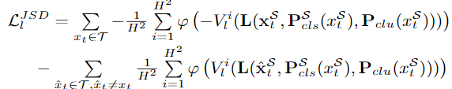
method
Mutual Information Maximization in Student
Local Mutual Information
利用每个空间位置的局部输入特征和输出的分类以及聚类分配分布之间的局部互信息，在空间中复制两个分布 和 分别构造两个特征映射，然后沿着
通道维度将它们与输入特征映射 连接起来
连接后的特征映射 输入到局部互信息鉴别器中，判断每个输入的局部特征是否和给定的分类与集群分配分布相匹配
局部互信息鉴别器的最终输出是 ，其第i个元素表示在和分类以及聚类分配分布相匹配的第i个空间位置上判别真实输入局部特征的概率
则局部互信息可以这样估计：
Notes:
利用三层叠加卷积网络加非线性激活实现了局部互信息鉴别器

Slide 21


method
Mutual Information Maximization in Student
综合全局互信息和本地互信息的估计可以度量MIM模型：
并且最终的目标函数是：
Notes:
利用三层叠加卷积网络加非线性激活实现了局部互信息鉴别器

Slide 22
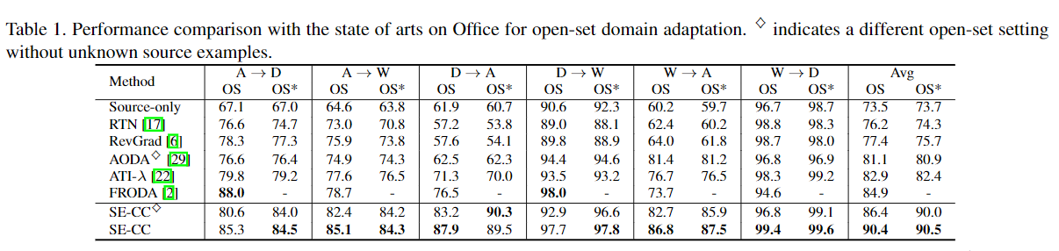
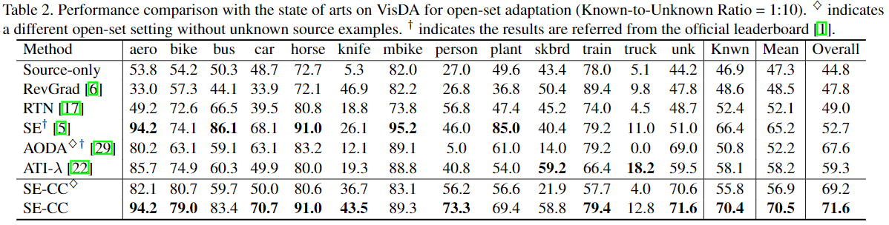
Experiments

Slide 23
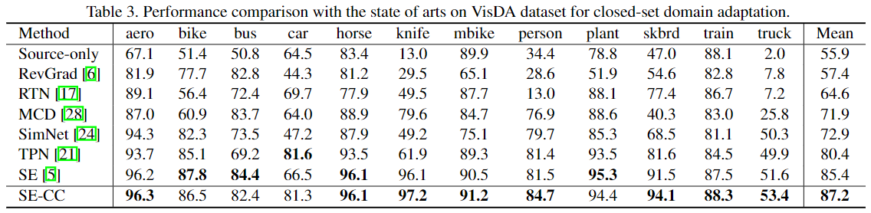
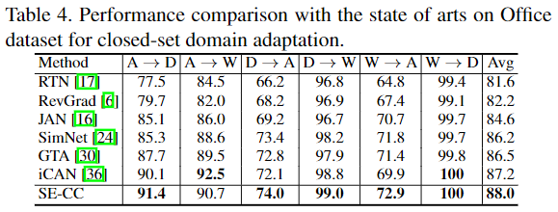
Experiments

Slide 24
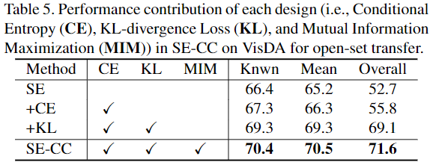
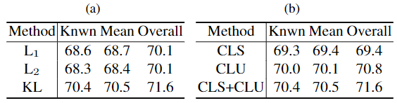
Experiments

Slide 25
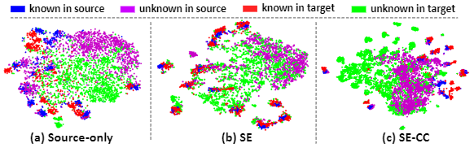
Experiments

Slide 26
Thank You！

